Slide 1
TIẾT 21
CÔ BÉ BÁN DIÊM
TrÝch “ C« bÐ b¸n diªm”
An-®Ðc-xen
GV: Ngô Thúy Loan

Slide 2
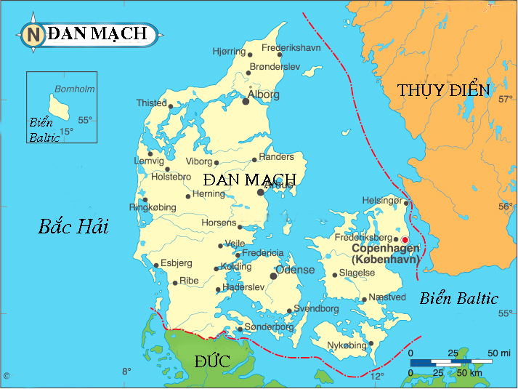
Nhóm 1: ĐẤT NƯỚC ĐAN MẠCH

Slide 3
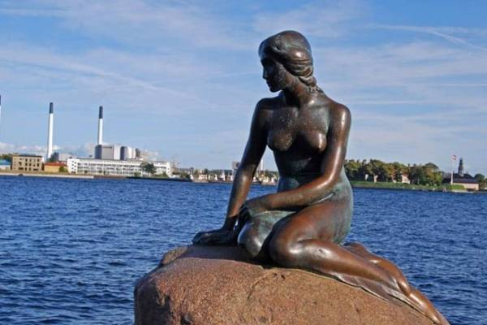
Tượng “ Nàng tiên cá” nằm bên bến tàu Langelinie

Slide 4

Con người Đan Mạch

Slide 5
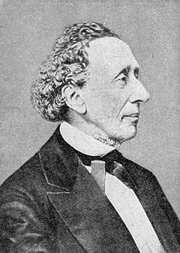
Nhóm 2: CUỘC ĐỜI – SỰ NGHIỆP CỦA AN – DEC - XEN
Hans Christian Andersen
(2/4/1805 – 4/8/1875)
Sinh tại Odense – Đan Mạch

Slide 6



Các tác phẩm

Slide 7
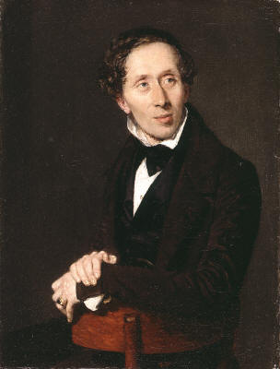
An- đéc – xen (1805 – 1875)

Slide 8
2. Tác phẩm
a, Xuất xứ
b. Thể loại
c. Phương thức biểu đạt
d. Bố cục

Slide 9
2. Tác phẩm
a, Xuất xứ :
Trích truyện « Cô bé bán diêm »
b. Thể loại: Truyện ngắn
c. Phương thức biểu đạt: Tự sự đan xen miêu tả, biểu cảm
d. Bố cục: 3 phần
- P1: Từ đầu.... cứng đờ ra: Hoàn cảnh của cô bé bán diêm
P2: Tiếp theo ... về chầu Thượng đế:
Những lần quẹt diêm và mộng tưởng ( 5 lần quẹt diêm)
- P3:Còn lại: Cái chết thương tâm của cô bé bán diêm.

Slide 10

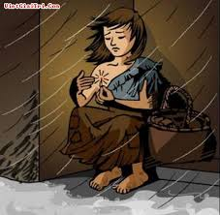
Tình cảnh hiện tại của cô bé bán diêm

Slide 11
Tình cảnh em bé bán diêm xuất hiện như thế nào trong đêm giao thừa?Tác giả đã sử dụng nghệ thuật gì để làm nổi bật tình cảnh tội nghiệp của em bé?
Nêu tác dụng của nghệ thuật đó.

Slide 12
Hoạt động nhóm 4 ( 5 phút)
Đêm giao thõa | Em bÐ bán diêm

Slide 13
Đêm giao thõa | Em bÐ bán diêm
Mäi ng­êi chuÈn bÞ ®ãn năm míi. | - Đi b¸n diªm
- Trời giá băng, đất phủ tuyết, gió rét. | - Đầu trần, chân đất
- Trong phố sực nức mùi ngỗng quay. | - Bụng đói cồn cào
- Cửa sổ mọi nhà đều sáng rực, mọi người quây quần sum họp. | - Một mình dò dẫm trong đêm tối, ngồi nép trong một góc tường
→ Khổ cực
→ Rét
→ Đói
→ Cô độc

Slide 14
Đêm giao thõa | Em bÐ bán diêm
Mäi ng­êi chuÈn bÞ ®ãn năm míi | - Đi b¸n diªm → Khổ cực
-Trời băng, đất tuyết, gió rét | - Đầu trần, chân đất → Rét
-Trong phố sực nức mùi ngỗng quay | - Bụng đói cồn cào → Đói
-Cửa sổ mọi nhà đều sáng rực, quây quần sum họp | -Một mình dò dẫm trong đêm tối, ngồi nép trong một góc tường → Cô độc
Nghệ thuật: Tương phản.
→ Tác dụng:
- Làm nổi bật tình cảnh đáng thương của cô bé
- Gợi lòng thương cảm đối với người đọc.

Slide 15
Bài 1: Trắc nghiệm
Câu 1: Văn bản “ Cô bé bán diêm” của tác giả:
Xéc - van - tec
Ơ . Hen - ri
An - dec - xen
Ai - ma - top

Slide 16
Câu 2: Văn bản “ Cô bé bán diêm” được viết theo phương thức biểu đạt nào?
Tự sự
Miêu tả
Biểu cảm
Nghị luận

Slide 17
Câu 3: Nghệ thuật chính trong phần
“ Hoàn cảnh cô bé bán diêm” là:
Nghệ thuật so sánh.
Nghệ thuật nhân hóa.
Nghệ thuật tương phản.
Nghệ thuật ẩn dụ.

Slide 18
Bài 2: Tóm tắt truyện
Các sự việc chính của văn bản “ Cô bé bán diêm”
Trong đêm giao thừa, trời giá lạnh, một cô bé đầu trần, chân đất đang dò dẫm trong đêm tối đi bán diêm.
Cô bé ngồi nép vào một góc tường và lần lượt quẹt những que diêm với các mộng tưởng hiện lên: lò sưởi, bàn ăn, cây thông Nô – en và bà nội.
Cô bé quẹt hết các que diêm để mong níu giữ bà và bé đã chết khi cùng bà bay lên với Thượng đế.

Slide 19
Tóm tắt truyện “ Cô bé bán diêm”
Trong đêm giao thừa, trời rét mướt, có một cô bé đầu trần, chân đi đất, bụng đói đang rầu rĩ đi bán diêm trong bóng tối. Cô bé bán diêm ấy đã mồ côi mẹ và cũng đã mất đi người thương yêu em nhất là bà nội. Em không dám về nhà vì sợ bố sẽ đánh em. Vừa lạnh vừa đói, cô bé ngồi nép vào một góc tường rồi khẽ quẹt một que diêm để sưởi ấm. Que diêm thứ nhất cho em có cảm giác ấm áp như ngồi bên lò sưởi. Em vội quẹt que diêm thứ hai, em được thấy một bàn ăn thịnh soạn hiện lên. Rồi em quẹt que diêm thứ ba và được thấy cây thông Nô-en. Quẹt que diêm thứ tư: bà nội hiền từ của em hiện lên đẹp đẽ, gần gũi và phúc hậu biết mấy. Nhưng ảo ảnh đó nhanh chóng tan đi sau sự vụt tắt của que diêm. Em vội vàng quẹt hết cả bao diêm để mong níu bà nội lại. Cô bé bán diêm đã chết trong giá rét khi mơ cùng bà bay lên cao mãi.

Slide 20
Bài 3: Viết đoạn văn
Viết một đoạn văn từ 8- 10 câu, nêu cảm nhận về bức tranh em bé bán diêm

Slide 21

Bộ phim “ Cô bé bán diêm”

Slide 22

Dặn dò
- Ôn lại kiến thức
- Chuẩn bị cho tiết học thứ 2

